Slide 1
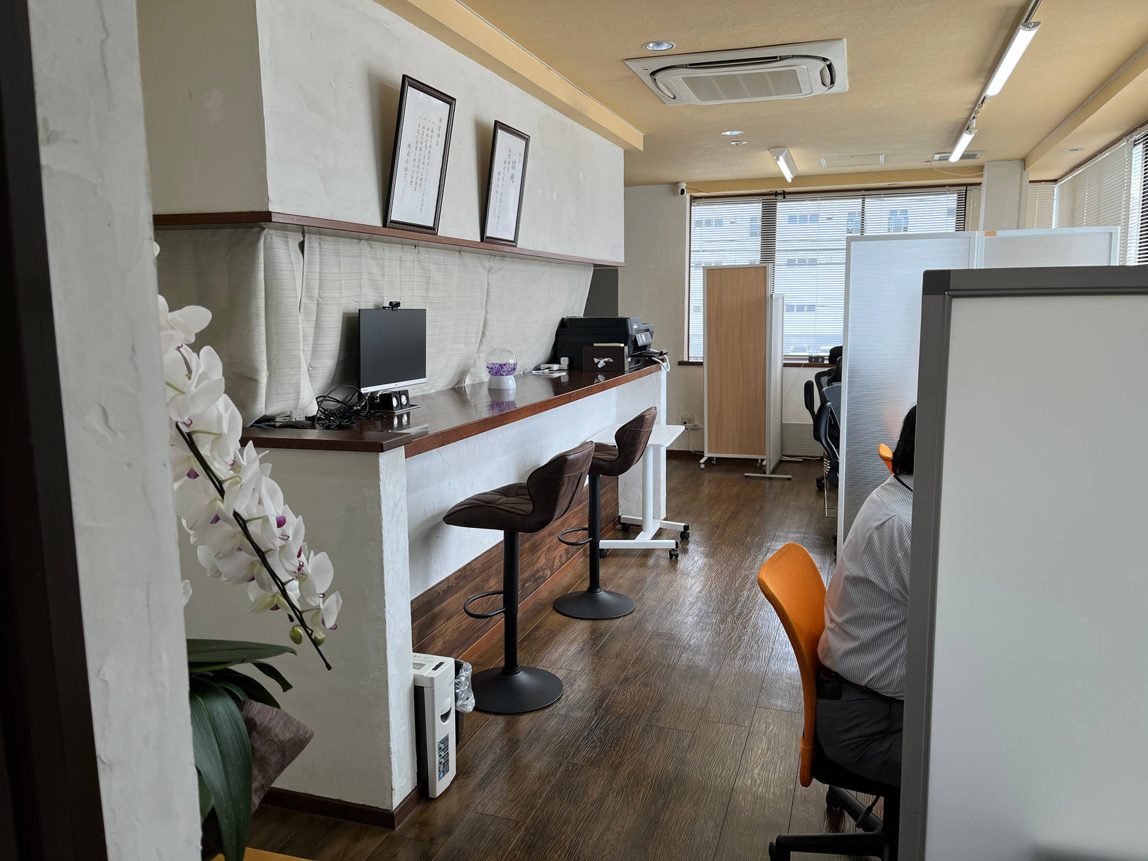

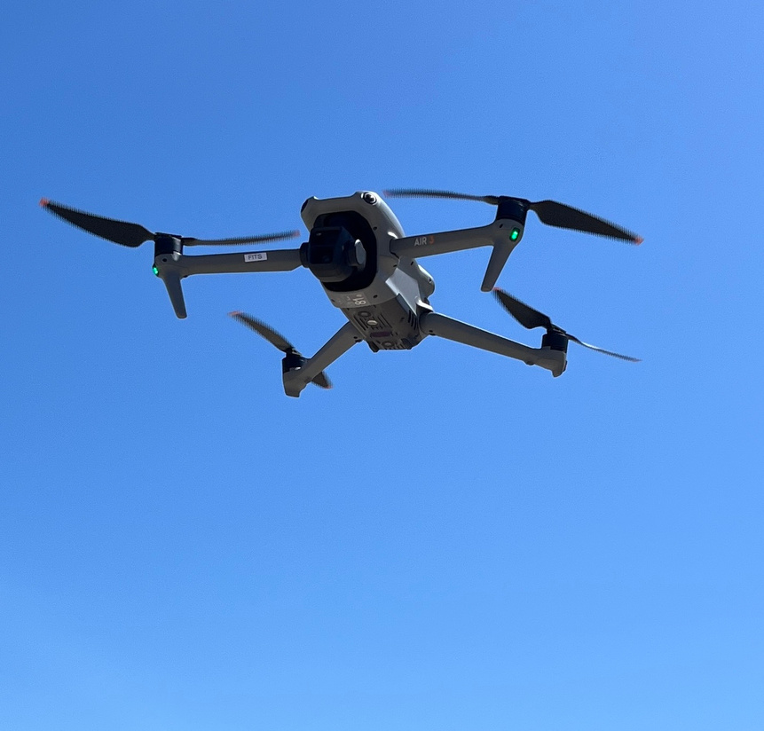
株式会社フィッツ
会社紹介と採用情報
2026年4月

Slide 2
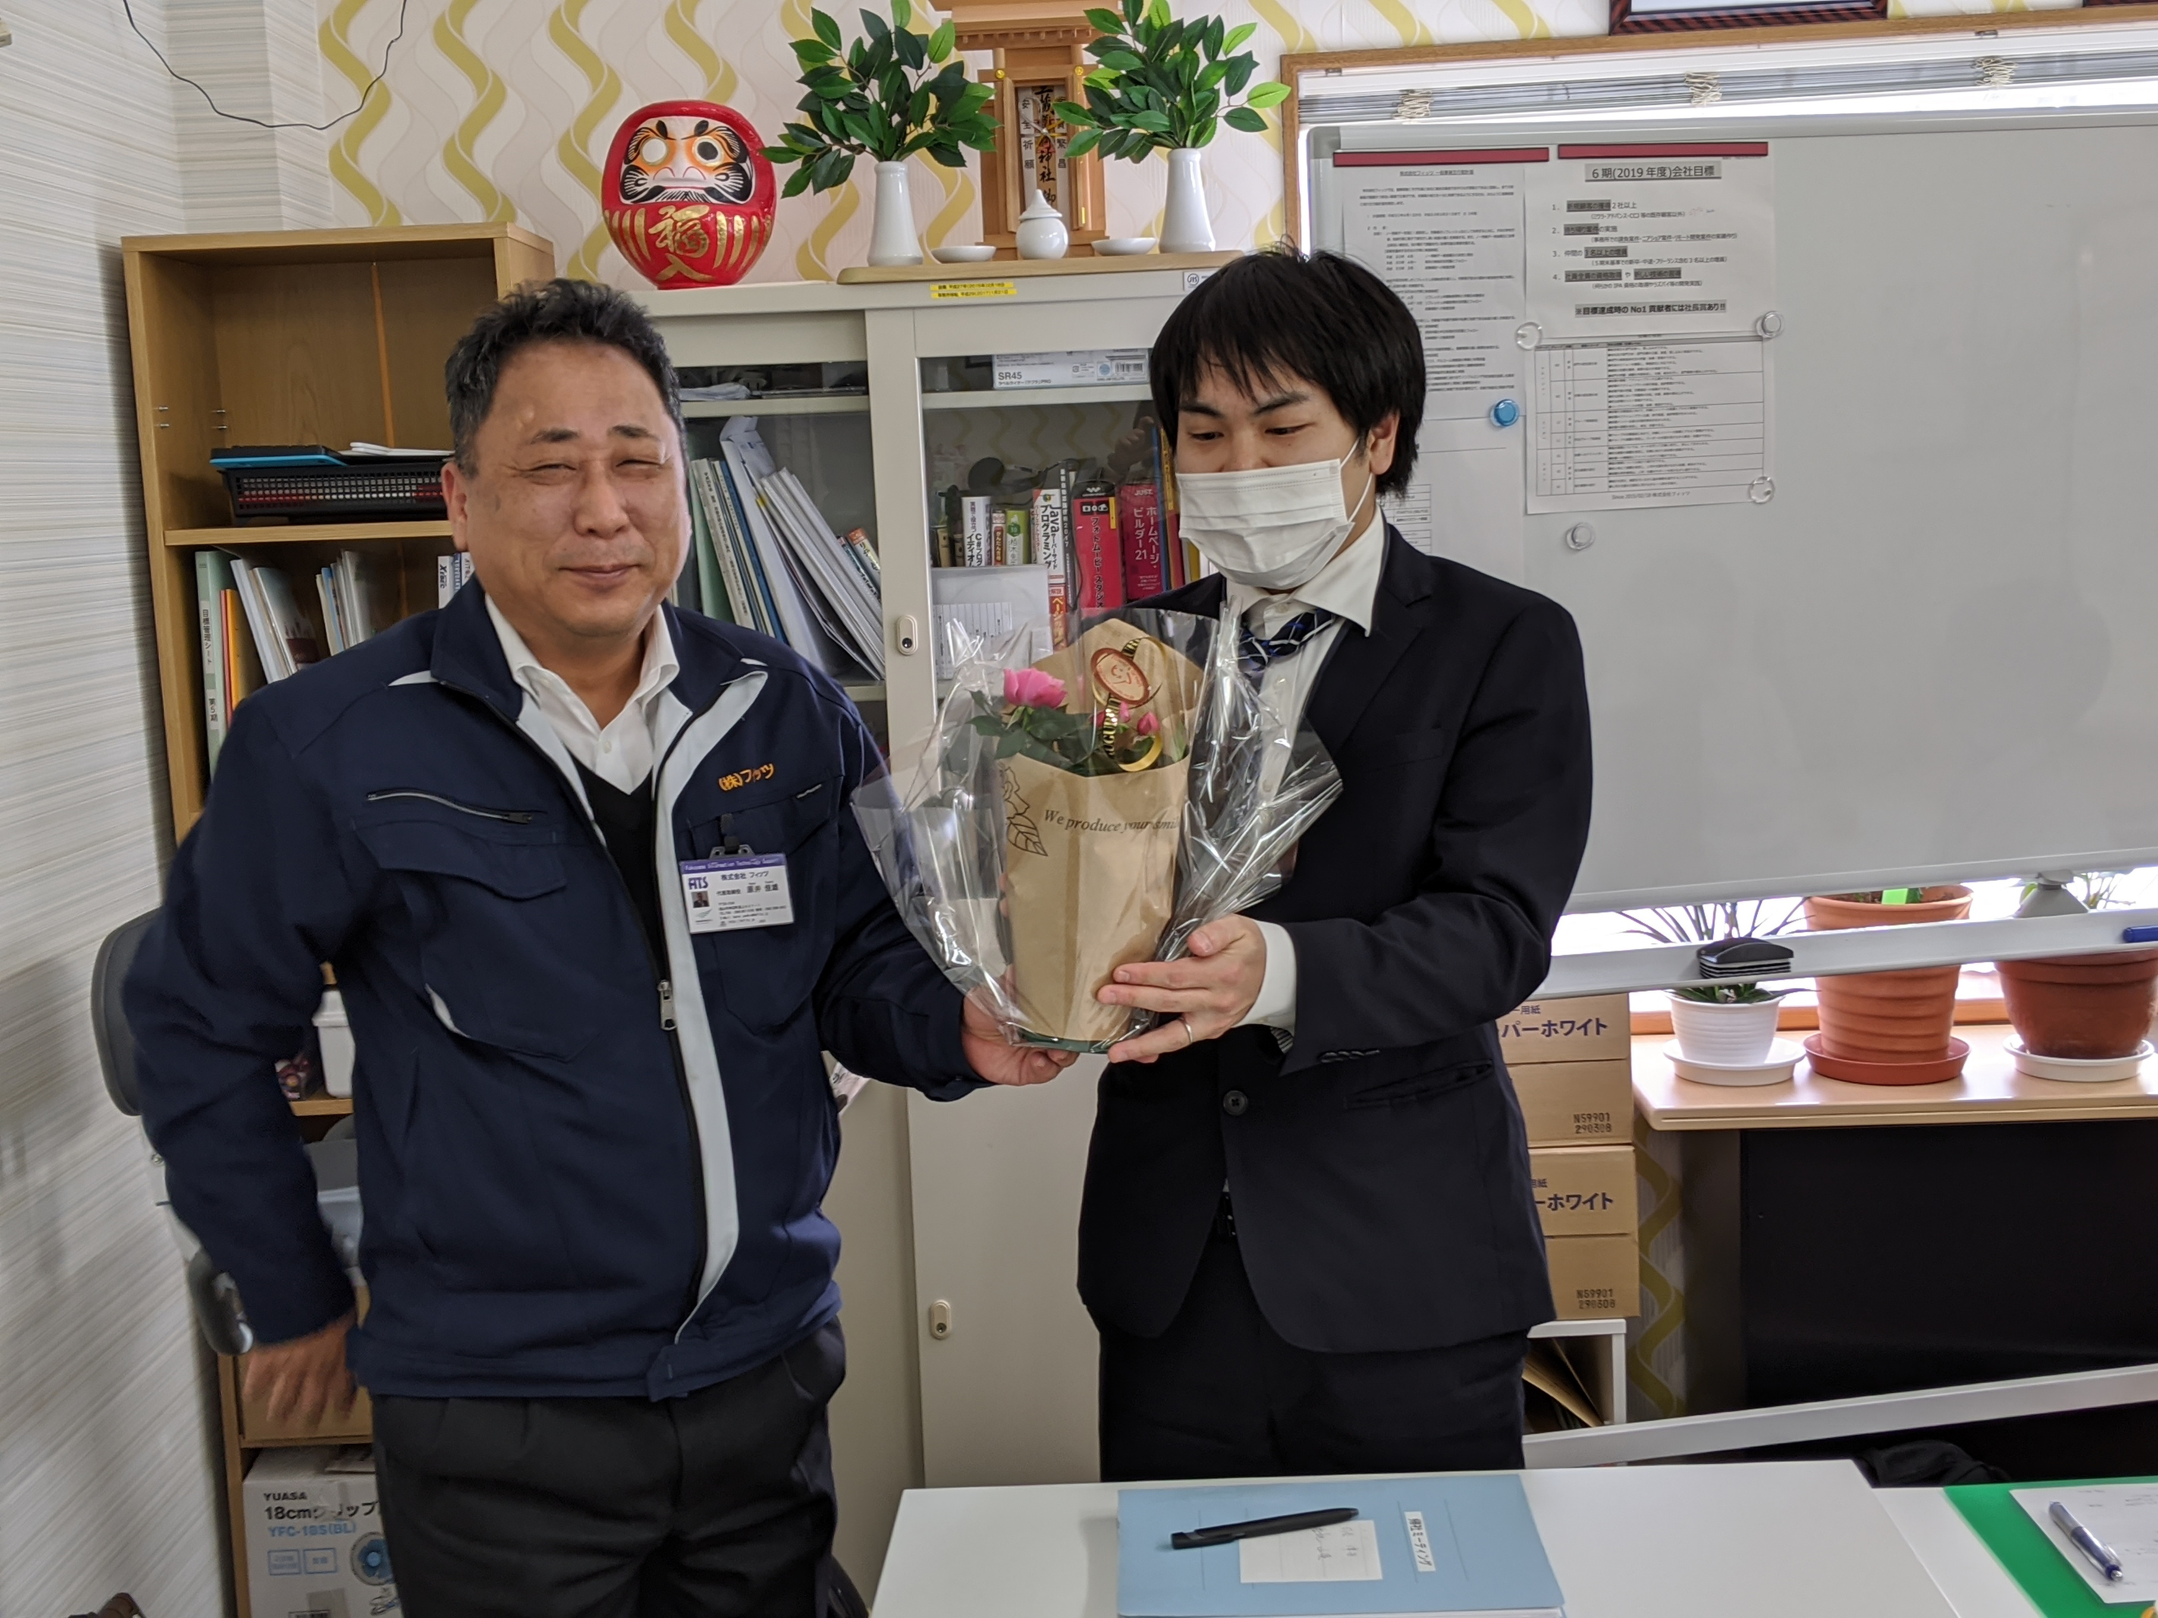
Agenda
  会社紹介
  社是及び企業理念
  入社後の道しるべ
  当社の業務内容
  ドローン事業
  選考基準
  当社の取り組みについて
  社内写真
  IT業界に就職するまでに学んでほしいこと
  終わりに
代表取締役
原井 佳雄

Slide 3
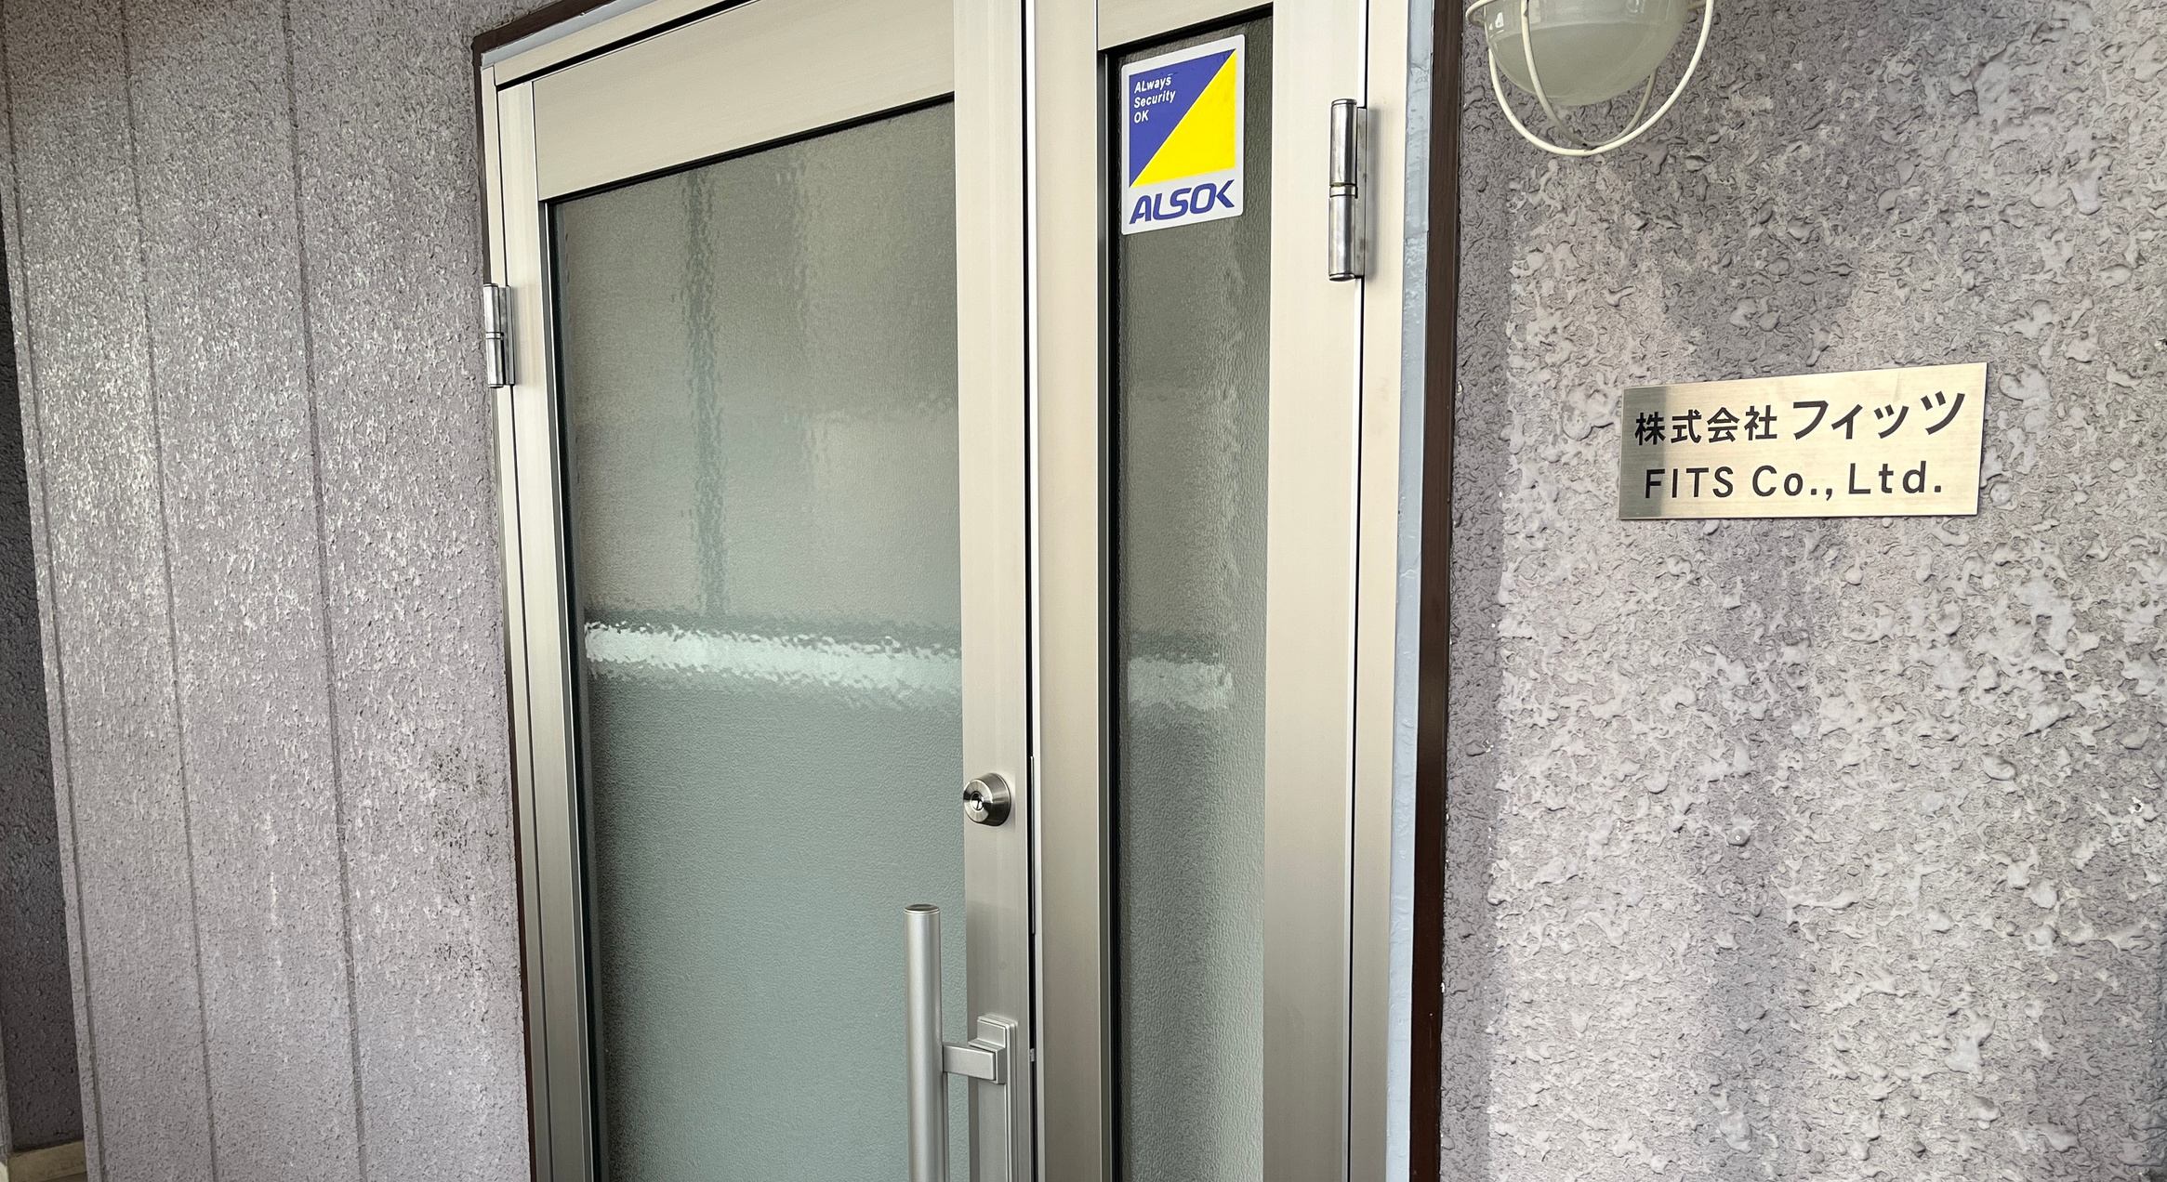
1.会社紹介
会社概要 ※202６年４月現在
設立
役員
社員
フリーランス
所在地
2015年2月15日（創業10年）
2名 代表取締役、取締役（女性）
６名（男性４名、女性２名）≒平均年齢２９歳
1名（男性）
福山市神辺町川南1304‐1 紅葉ビル201号
事業内容
  情報処理システム開発サービス（主業務）
  情報処理システムのコンサルティング
  情報処理システムの計画・設計・制作・保守・販売
  コンピュータに関する業務全般
  ドローン事業
過去2年の売り上げ実績
昨年実績（令和4年度）≒3500万円
本年実績（令和5年度）≒4000万円

Slide 4
2.社是 及び企業理念
信用
社是
(顧客からの信用を第一に考え行動します）
企業理念
顧客の売り上げ・利益に貢献する
営業理念（4点）
1.顧客の問題解決をサポートする企業
2.地場産業に貢献する企業
3.社員の幸福を実現する企業
4.永久に発展し続ける企業

Slide 5
3.入社後の道しるべ
当社では、基本的に以下の順で段階的にスキルアップを目指します
20代
30代
40代
50代
60代
プログラミング
能力と
基盤技術の
習得
設計技術と
マネジメント力の習得
プロジェクトリーダー力の習得
顧客との折衝や
後輩指導
社会へ向けて
技術やアイデアの普及

Slide 6
4.業務内容
当社の主な業務内容をご紹介します
大手鉄鋼会社向けEDI（Erectronic Data Interchange)システム開発
大手メーカーが手掛けるクラウド版「電子カルテ」開発や「CRM」開発
「GIS」を使用した工場敷地内設備管理システム開発
その他の業務内容
ホームページ作成やECサイト作成
学習塾向けオンライン動画サイト構築

Slide 7
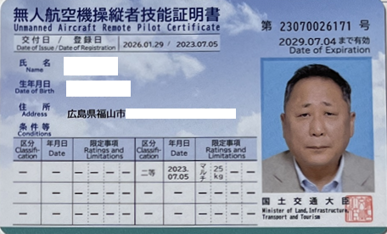
5.ドローン事業
2021年よりドローン事業を開始し、「IT×ドローン」のDX事業を目指しています
  PR/ホームページ用空撮
  保守/点検用空撮
  IT（WEB)を駆使したドローン専用サイト開設予定
将来的には
  農林業へのドローン活用事業
  運送/運輸業へのドローン活用事業
  セキュリティやエマージェンシー事業へのドローン活用 等
様々な業種へとドローン活用を展開していきます。
無人航空機操縦者技能証明書（国家ライセンス）習得済み
※2022より毎年、地元消防局の人命救助訓練に参加し、
有事（災害時）の際のドローン活用に備えています

Slide 8
6.選考基準
求める人物像と選考基準
選考方法とスケジュール
ビジョン（夢）がある人
  受け付けは随時（お気軽にご連絡ください）
  書類選考
  筆記試験+適正検査+一次面接
  二次面接
  内定（合格）通知
↑↑最も重要！！
  ・元気に挨拶ができる人
  ・コミュニケーション力がある人
  ・コツコツ努力家の人
※業務経験が豊富な中途の方の場合、
「面接+適性検査」のみを
行う場合もあります

Slide 9

7.当社の取り組み
福利厚生
  完全週休２日制（2024年の休暇日数117日）
  厚生/健康/雇用/労災の各種保険及び健康診断（年１回/弊社で予約します）
  慶弔特別休暇・有給休暇（半日利用可能）
  リフレッシュ休暇制度・育児/介護休業
  期首会費全額負担
  退職金制度（入社半年後）
雇用への取り組み
契約社員から正社員への登用制度を設けています（数名の実績あり）
快適な社内への取り組み
  社内全面禁煙(禁煙も支援しています）
  服装はスマートカジュアル（ジャケット＆スラックス）でOK！！！
  福利厚生の一環として、毎年健康グッズを配布しています

Slide 10
当社の取り組み
目標管理（MBO）でスキルアップ
年に1度、スキルアップ目標を立ててチャレンジ！！！(達成時には達成賞あり）
年4回の役員面談にて達成度をアピールできます
スキルアップを目指す社員への取り組み
  資格習得を推進し、合格時にはその試験料を負担しています。
  社員全員、IPA資格獲得を目指して自己啓発しています。
  現在、IPA資格習得率は80％以上です。
資格手当制度を導入し、毎月支給しています
（当社資格基準による）

Slide 11


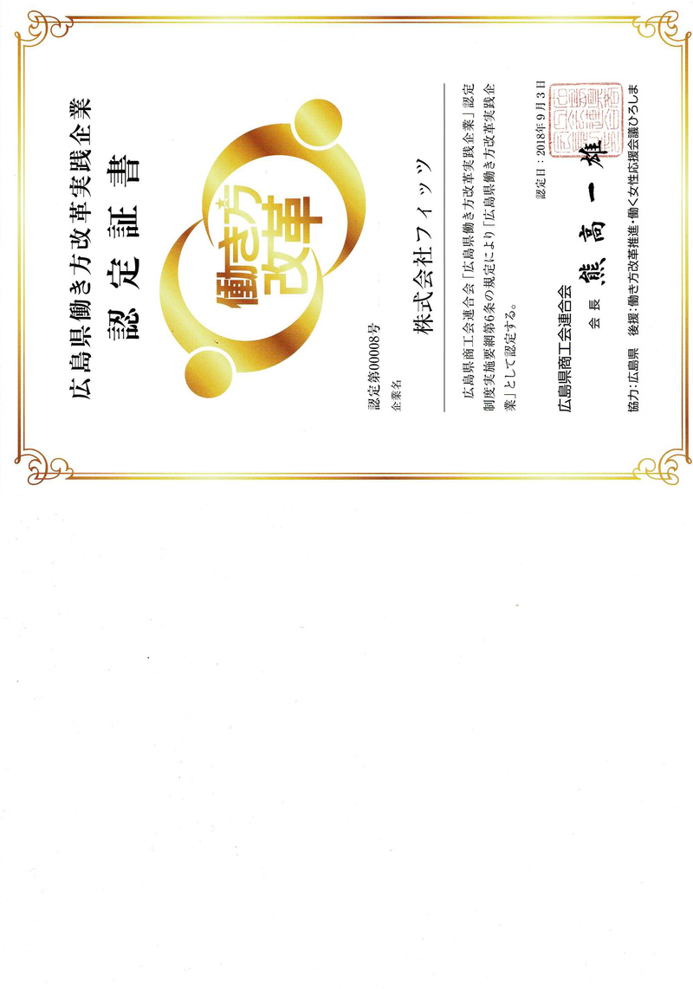
当社の取り組み
当社は快適な会社づくりのため、様々な取り組みを行っています
当社では、会社経営者自ら健康経営アドバイザーの資格も取得し
社員の健康と働く環境を大切にする職場作りをしています
健康経営優良法人認定
広島県働き方改革
実践企業認定
ふくやま
ワーク・ライフ・バランス
認定
※９年連続認定

Slide 12
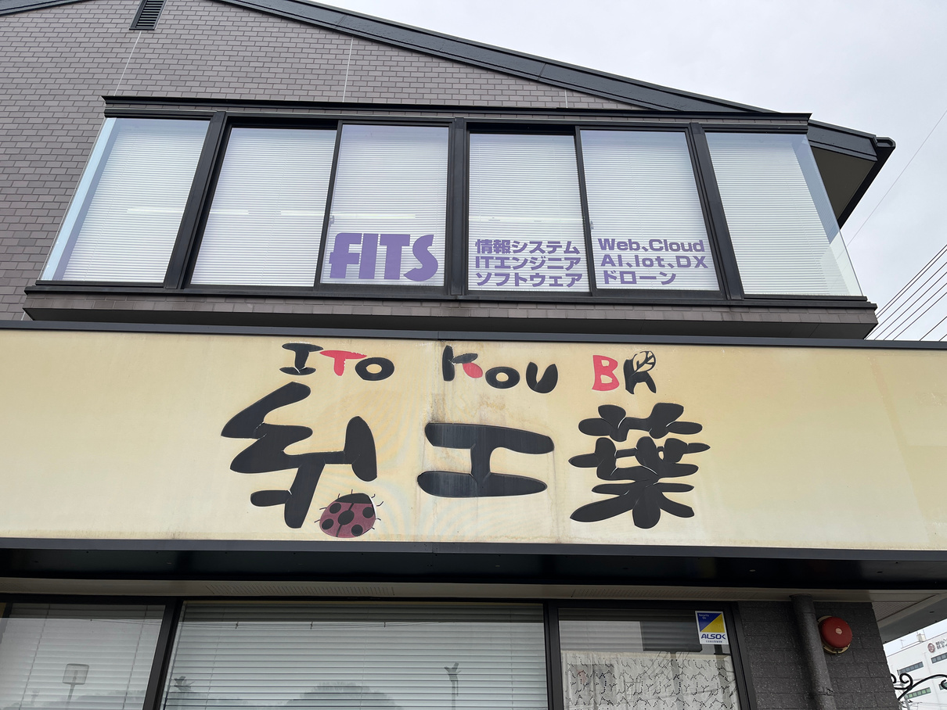
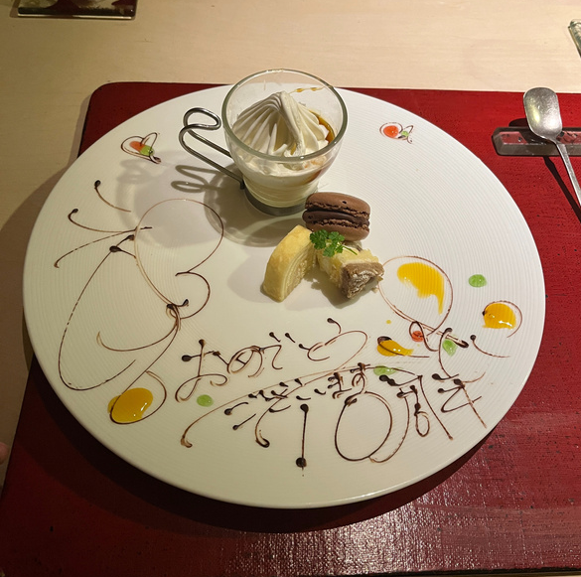
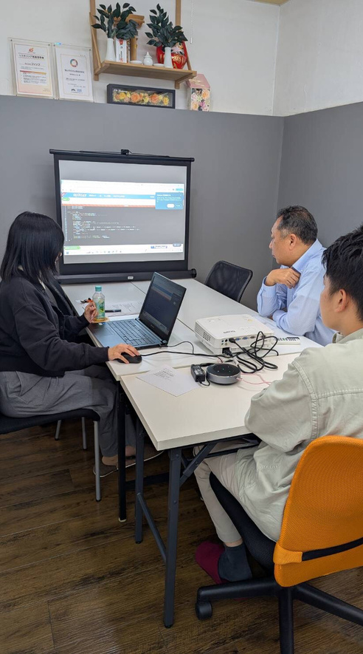
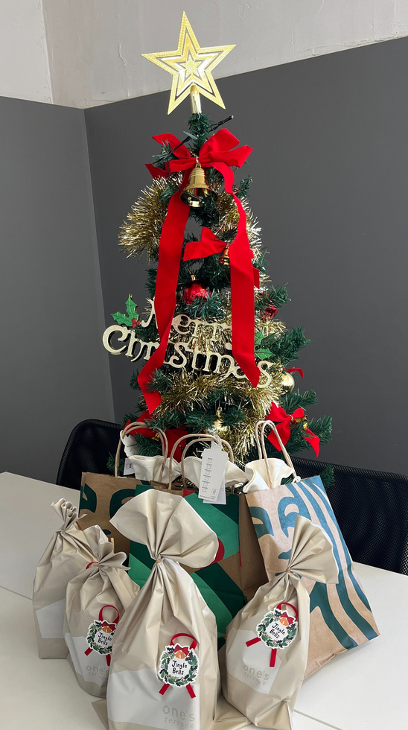
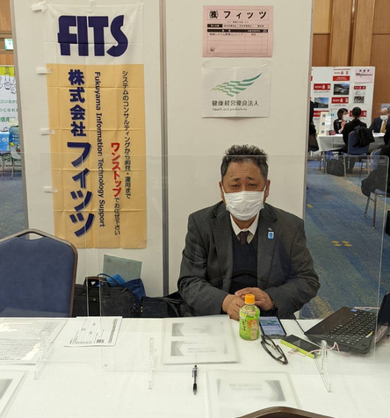
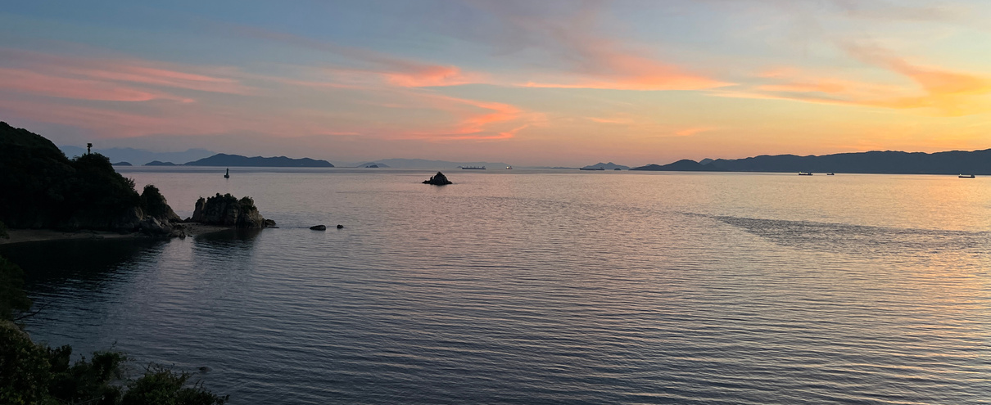
8.社内写真
10周年記念で食事会を
開催しました
株式会社フィッツ外観
季節感のある行事を大切にしています
日々の写真で
社内報も作成しています
1DAY＆5DAYSインターンシップも
随時受け付けています
ドローンで撮影した写真です
各イベントにも積極的に参加しています

Slide 13
9．IT業界へ就職するまでに学んでおくと有利なこと
会社説明会にて、「就職までに何を学んだらいいですか？」という質問が毎回上位に入ります。
今回、業務の基礎となるプログラミング言語習得・環境開発構築スキル・ネットワーク関連技術の習得や情報処理資格（IPA)の取得やチャレンジは前提として
就職時までに学んでおくと業務が有利になることをまとめました！！
  VR/(AR)/XR
  Meta Quest2
  ARグラス
  SNS
  ソーシャルゲーム
  ミラー・ワールド
  デジタルツイン
  トークン
  NFT
  GameFi
  DAO
  Defi
  暗号資産
  メタバース
  ブロックチェーン
  Web3
新しい時代のプラットフォーマー
Web３についての学習を学生の間に進めておくと
就職してからがとても有利になります！

Slide 14
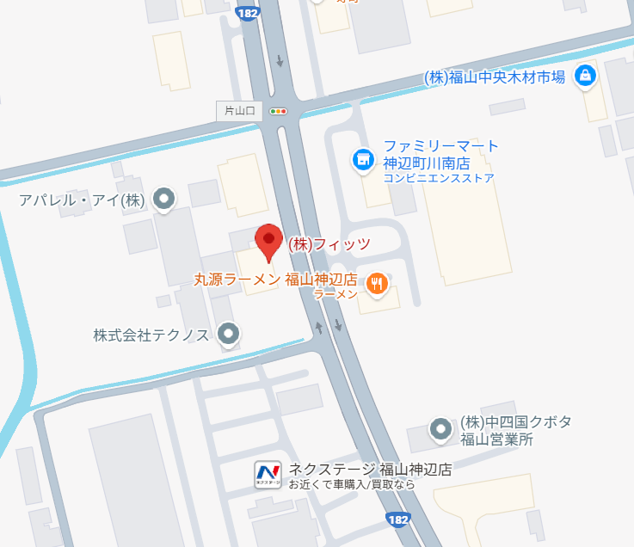
10.終わりに
フィッツに関するお問い合わせはこちらまで
まずは で検索！
株式会社フィッツ
株式会社フィッツ
広島県福山市神辺町川南1304－1 紅葉ビル201号
TEL/FAX:（084）－967－5100
E-mail: info@kkfits.jp
アクセス
電車の場合:
JR福塩線 神辺駅より徒歩20分（1.3km)
マイカーの場合:
山陽自動車道 福山東IC出口よりR182を北へ9分（4.4ｋｍ）
ご清聴ありがとうございました

